Slide 1

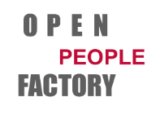
Open People Factory
Approche Digital Ready
PARTIE II
Ecosystèmes & Plateformisation

Slide 2
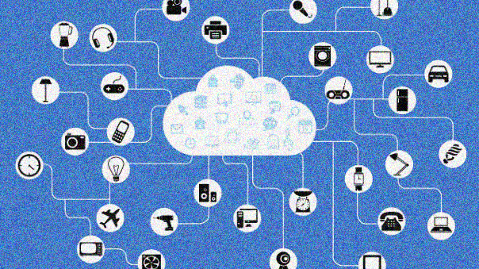
Les entreprises, quelles qu'elles soient, ont vocation à devenir des plates-formes
PROPOSITION 1
PLATE-FORME D’ENTREPRISE
La création d'une plate-forme pour accéder au potentiel d'un écosystème
et le mettre en valeur est un modèle reconnu comme le plus efficace pour développer son marché.

Slide 3
Mise en oeuvre d’une plate-forme orientée Data Centric
A l’ère du digital, les frontières de l’entreprise se dissolvent dans son écosystème
qui se constitue et évolue en un large ‘Systems of intelligence’
Acquisitions
de connaissance
Partenaires technologiques
FOCUS ENTREPRISE
Think Tank / Ecoles
Pilotage par la valeur
KNOWLEDGE ECOSYSTEMS
EXPLORATION
Intégration
Exploration (Knowledge) / Exploitation (Business)
SYSTEMS OF INTELLIGENCE
Plateformisation / Data Platform
INNOVATION ECOSYSTEMS
Communautés
de startups et
de développeurs
Valeur
EXPLOITATION
Migration
Valeur
BUSINESS ECOSYSTEMS
Pilotage par les coûts
Partenaires économiques
Clients / Fournisseurs
IT Services Providers
Consortiums / Coopétition
FOCUS ECOSYSTEME

Slide 4
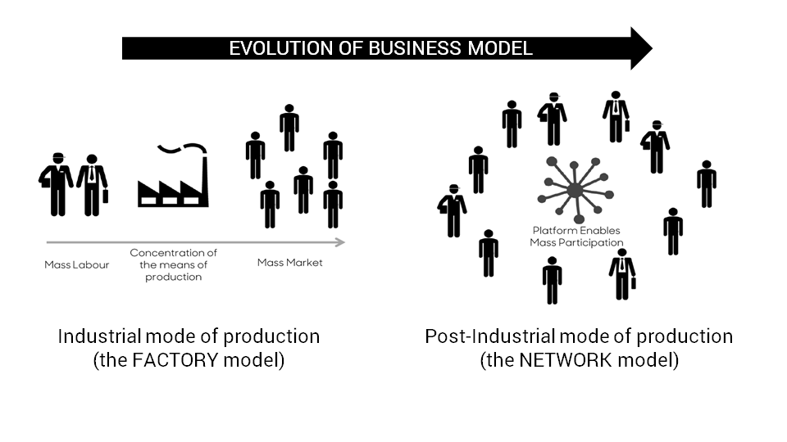
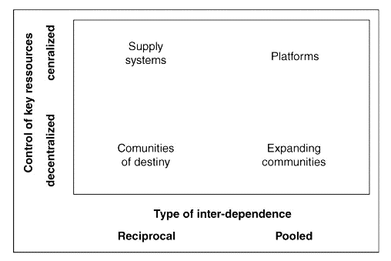
Plateformisation
De l’entreprise industrielle a l’entreprise en réseau
L’entreprise doit non seulement devenir digitale mais aussi s’ancrer dans un système beaucoup plus large.
On change d’échelle : d’une vision centrée sur l’entreprise, nous passons à une vision capable d’appréhender la globalité de son environnement.
Les frontières de l’entreprise se dissolvent et le barycentre du SI bascule de l’entreprise vers l’écosystème. Cet écosystème se constitue en intelligence, chaque partenaire jouant un rôle qui met à profit ses capacités.
Le développement d'une stratégie concurrentielle à l’ère du numérique exige de comprendre les modèles d'affaires de la plate-forme, les effets de réseau directs et indirects, la coopération entre les entreprises, la dynamique de l'intermédiation et de la désintermédiation
L’entreprise ‘pipeline’ évolue vers l’Enterprise Platform’, l’intégration vers l’interaction, le contrôle des ressources vers leur orchestration
L'un des avantages les plus frappants des plates-formes est qu'elles permettent l'utilisation efficace des poches de valeur économique réparties (travail, actifs, compétences) qui, autrement, ne pourraient pas être utilisées.

Slide 5
Le concept de ‘Market Networks’
Une combinaison des réseaux sociaux et des processus industriels
Les Market Networks combinent l’efficacité des Social Networks dans la gestion des relations avec l’efficacité des marchés dans la facilitation des transactions’ en l’additionnant à une gestion efficace des flux.
Les réseaux de marché augmentent la vitesse et la qualité des transactions. En mettant en relation le réseau de professionnels et de clients, le réseau du marché augmente la vitesse de transaction pour tous. Il augmente le taux de clôture des propositions et accélère le paiement. La plate-forme augmente également les taux de satisfaction des utilisateurs, réduit les problèmes de communication et rend le travail plus agréable
Marché
Coordonné
Non
coordonné
Entreprise industrielle
Plate-forme
Réseau libre

Slide 6

Les principes fondateurs
Non-localisation des activités, rôle central des plates-formes,
importance des effets de réseau et exploitation des données massives
Les principales caractéristiques sont les suivantes :
  L’information numérisée devient une ressource stratégique. Le réseau devient le principe organisateur des activités économiques et plus largement des activités sociales.
  L’économie digitale repose sur des rendements croissants et des coûts marginaux très faibles, voire nuls. Ces caractéristiques s’étendent à une gamme de plus en plus large d’activités matérielles ou immatérielles.
  De nouveaux modèles d’affaires se développent autour de l’économie des plateformes et marchés à plusieurs faces. De nouveaux modes de concurrence s’installent sur les marchés des biens et services, notamment des formes où le gagnant prend tout.
  Un nouveau modèle de production industrielle se dessine, l’industrie 4.0. Il repose sur la capacité de produire en masse des petites séries personnalisées, sur une fragmentation mondiale des chaînes de valeur et la mise en réseau des capacités productives, sur un recouvrement des frontières entre producteur / vendeur / consommateur, entre industries et services.
  Les conditions de rentabilité des investissements technologiques sont bouleversées par les coûts fortement décroissants des matériels et logiciels, en même temps que leurs performances croissantes en termes d’efficacité

Slide 7
Les grands types de plates-formes
Sous une dynamique sous-jacente identique, les plates-formes s'expriment différemment sur le marché
La plate-forme de transaction est un produit ou un service qui joue le rôle d'intermédiaire pour faciliter les échanges ou les transactions entre différents utilisateurs, consommateurs ou fournisseurs.
La plate-forme d'innovation consiste en un produit ou un service qui sert de base pour d'autres entreprises (elles mêmes faiblement organisée en un écosystème innovant) pour développer des technologies complémentaires, produits ou services
La plate-forme intégrée consiste en un produit ou un service qui est à la fois une plateforme de transaction et une plateforme d'innovation. Cette catégorie comprend des sociétés telles qu'Apple, qui a les deux types de plates-formes comme l'App Store et un grand écosystème de développeur tiers qui prend en charge le contenu de l’offre
La plate-forme d'investissement est constituée d'entreprises qui ont développé une stratégie et agissent en tant que holding d’investissement ou qui sont des investisseurs actifs de plate-forme
Transaction
Innovation
Investissement
Intégration
La plate-forme sociale facilite les interactions sociales, connecte les individus aux communautés, tend à favoriser le maillage des réseaux
La plate-forme d’apprentissage a pour but de permettre aux participants de partager des idées au fil du temps. Elle favorise des relations fondées sur la confiance, car elle donne la possibilité de réaliser plus de potentiel en travaillant ensemble
Elle est utilisée pour le marketing, la satisfaction client, le recrutement et RH
Social
Apprentissage

Slide 8

De nouveaux modèles économiques
Le digital ouvre la voie à des plates-formes POUR de nouveaux modèles économiques
’
Le premier pouvoir consiste à développer des entreprises « magnétiques », capables de détecter, d'organiser, de gérer et d'agréger de très petites unités de valeur. Exemple unité la chambre (AIRbnb) au lieu de l’hôtel (Accor)
Le second pouvoir c'est l'entreprise « en temps réel », c'est-à-dire le fait qu'une entreprise sache s'adapter très rapidement.
Le troisième pouvoir, c'est l'entreprise « infinie ». Dans l'économie numérique, toucher un ou des millions d'utilisateurs n'a pas d'impact : acquérir un nouvel utilisateur ne coûte rien. Toucher de nouveaux marchés nécessite seulement de brancher ses API sur ceux-ci
Le quatrième consiste à créer des entreprises « intimes ». Les services web permettent de savoir qui sont ses utilisateurs et permettent de façonner pour chacun une expérience différente selon les services qu'on leur propose
Le pouvoir magnétique des plates-formes
pour agréger de très petites unités de valeur

Slide 9
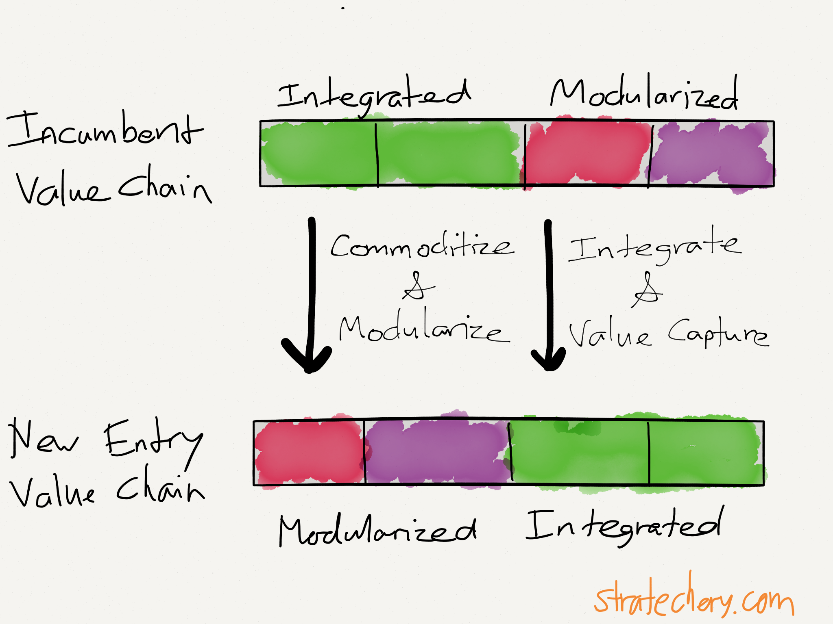
Il n’y a que deux moyens de gagner de l’argent
Grouper ou Dégrouper
Dégroupage
  C’est une propriété courante des plateformes numériques, grâce à un coût de distribution sur le réseau devenu pratiquement nul. Exemple les plateformes ITunes, où on peut acheter le morceau de son choix, sans acheter tout le CD.
Groupage
  La troisième vague des plateformes musicales qui diffusent en continu des services comme Spotify et Pandora. Les services de streaming permettent de pour proposer une immense bibliothèque musicale, consommable morceau par morceau ou par playlists, disponible tout le temps, instantanément, et de manière illimitée, sous forme d’abonnement forfaitaire. On achète le droit d’écouter. Dans un système de partage de recette similaire à celui de la radio.
Ouverture pour intégrer les expériences
Les API doivent être les canaux qui permettent les interactions entre les acteurs, et les microservices doivent offrir un accès ouvert aux données et aux informations, offrant ainsi des possibilités d'apprentissage et d'amélioration à tous.
Plus on offrira d’éléments remixables (par le biais d’API et de fonctionnalités de plate-forme lâche), plus l’écosystème sera capable de créer des expériences désobéissantes (en dehors des règles établies) en haut de la chaîne de valeur
Dégroupage et Groupage
Désassemblage ou Assemblage

Slide 10
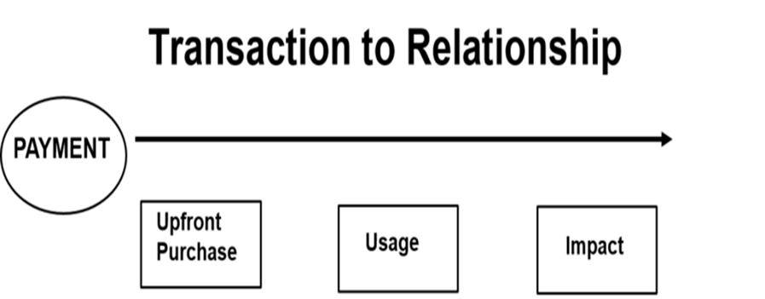
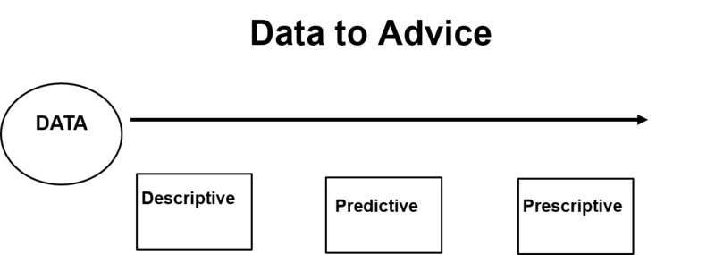
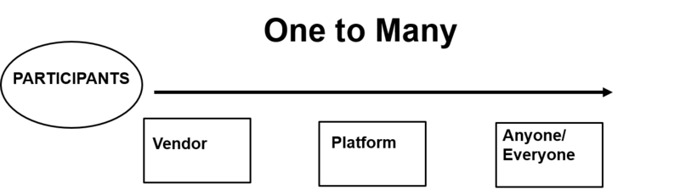
Façonner de nouveaux modèles commerciaux
The Big Shift : « Les modèles commerciaux basés sur la publicité classique n’ont plus d’avenir »
→ Paiement du produit
→ Paiement à l’usage
→ Paiement à la valeur créée
→ Descriptif
→ Anticipation prédictive
→ Prescriptif (et mesures à prendre en réponse à ces anticipations)
→ Elargissement de l’offre
→ Flexibilité de client : Passage d’un produit à l’autre
→ Clarification du modèle économique des fournisseurs

Slide 11

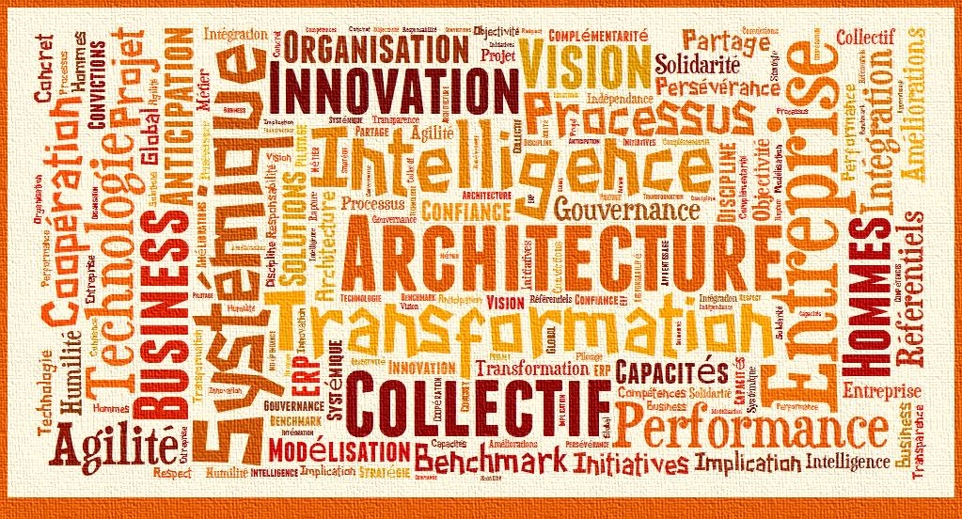
MOTS CLES
__
Mots clés Open People Factory

